Slide 1

Муниципальное бюджетное дошкольное образовательное учреждение Детский сад №32
  Театрализация
  как один из видов
культурных практик ДОУ
Из опыта работы ДОУ
2019 год
»

Slide 2

Культурные практики – это обычные для ребенка (привычные) способы:
самоопределения
саморазвития
самореализации

Slide 3

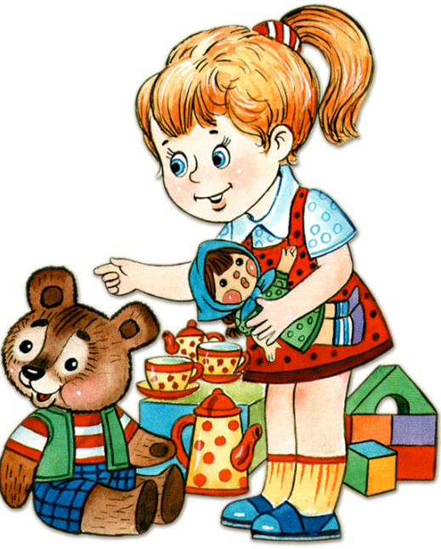
Проектирование культурных практик
в образовательном процессе
идет по двум направлениям:
1. Культурные практики на основе инициатив самих детей.
Это самостоятельная детская деятельность, которая протекает как индивидуально, так и в процессе сотрудничества со сверстниками.
2. Культурные практики, инициируемы, организуемые и направляемые взрослыми.
Эти культурные практики направляются воспитателем на развитие самостоятельной коммуникативной, исследовательской, творческой и социальной активности дошкольников и основываются на поддержке детских инициатив и интересов.

Slide 4
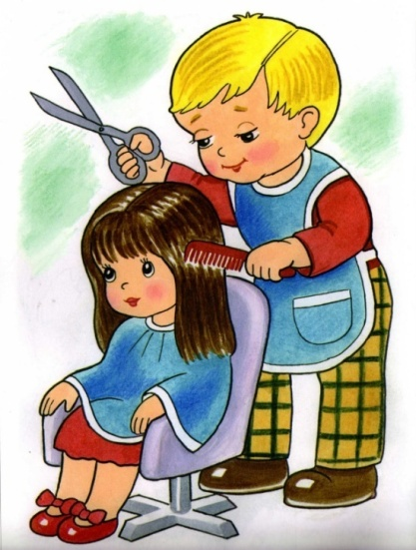
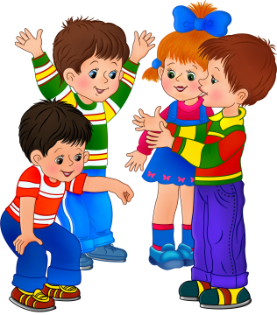
Зачем нужны культурные практики?
Культурные практики формируют общую культуру личности дошкольника, развивают их социальные, нравственные, эстетические, интеллектуальные, физические качества.
Также культурные практики детства являются мощным инструментом для развития инициативности, самостоятельности и ответственности ребенка, а также формирования предпосылок к учебной деятельности.

Slide 5

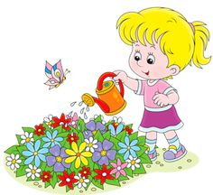
Что же можно считать культурной практикой?
Детский досуг
Организация проектной деятельности
Коллективная и индивидуальная трудовая деятельность
Музыкальная, театральная и литературная гостиная (детская студия)
Театрализованная деятельность
Совместная игра воспитателя и детей
Ситуации общения и накопления положительного социально-эмоционального опыта
Творческая мастерская
Сенсорный и интеллектуальный тренинг
Восприятие художественной литературы и фольклора.

Slide 6

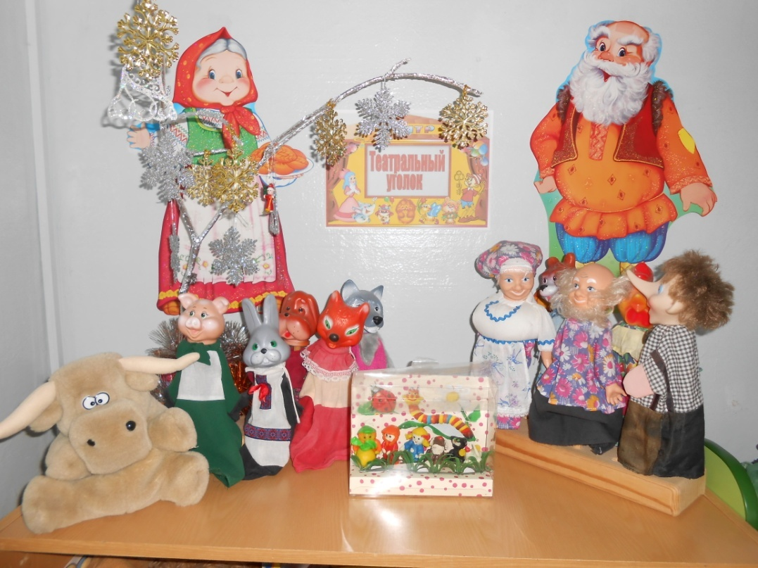
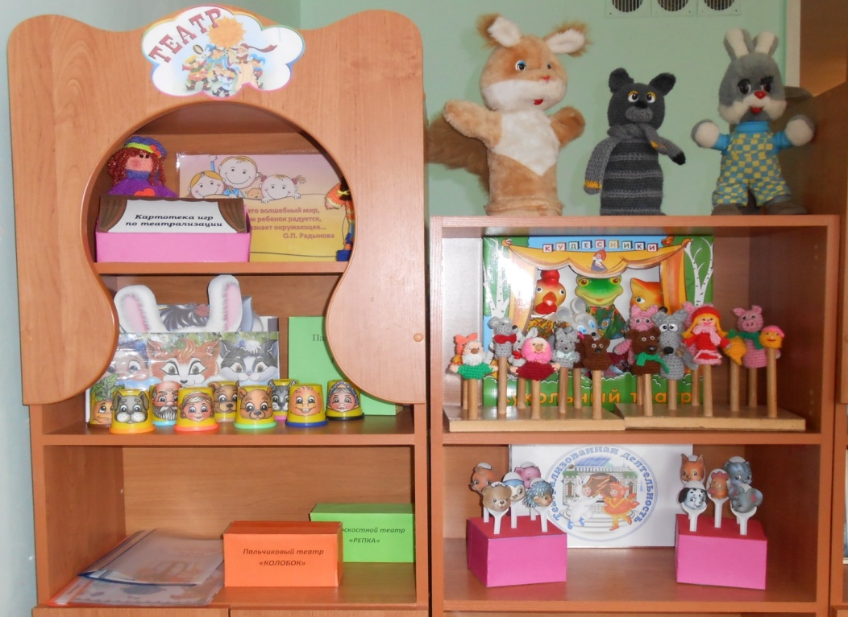

Театрализованные центры

Slide 7

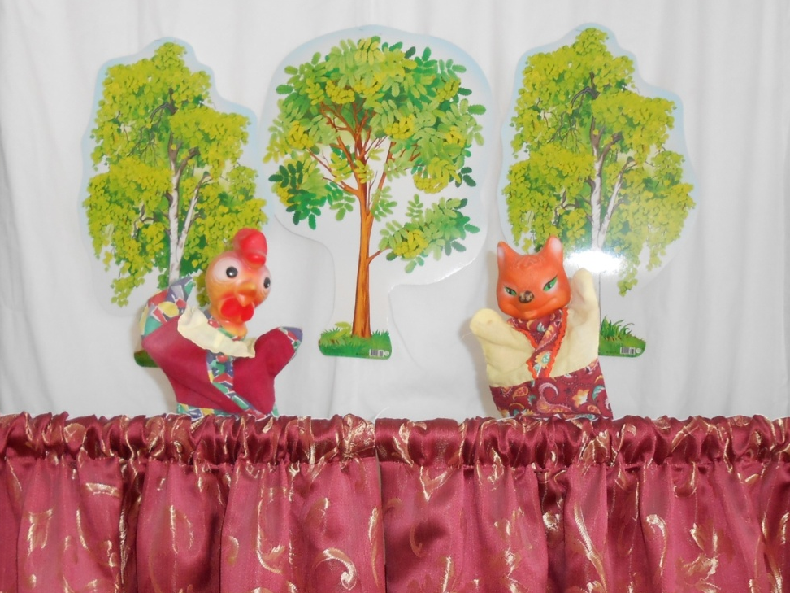
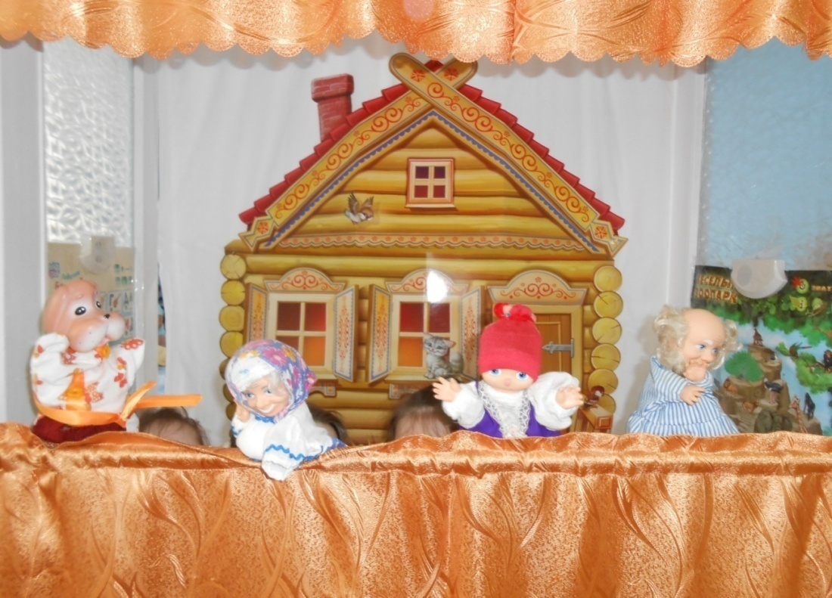

Театр Би-ба-бо

Slide 8
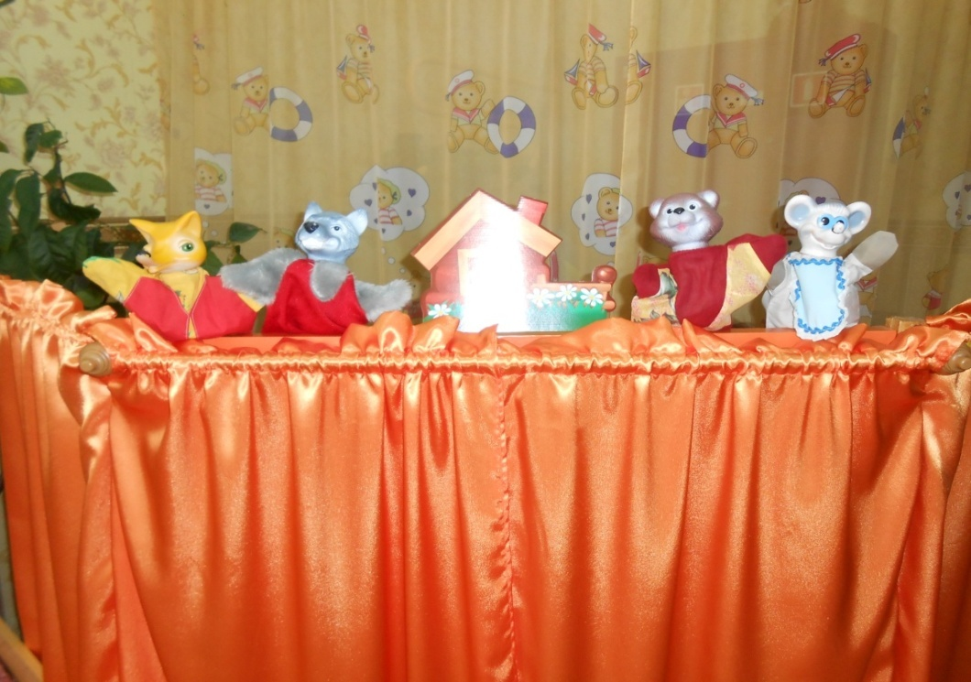
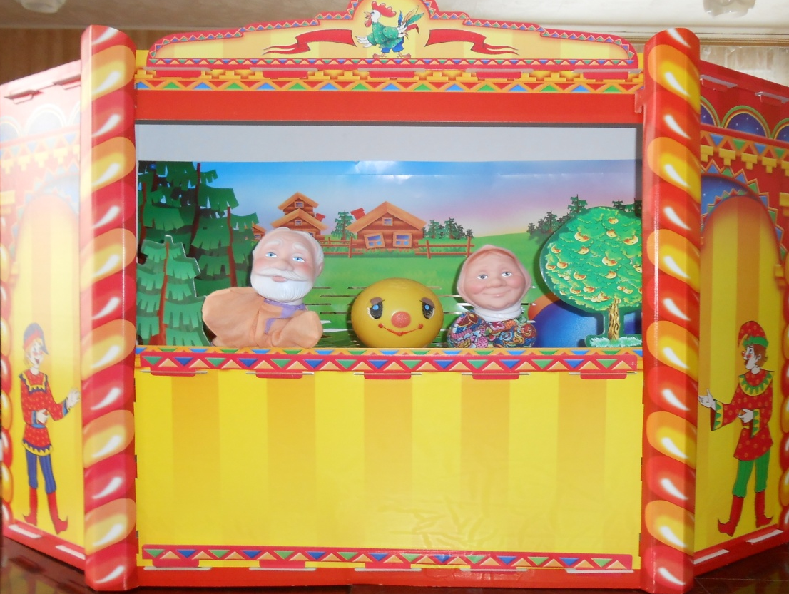
Театр Би-ба-бо

Slide 9
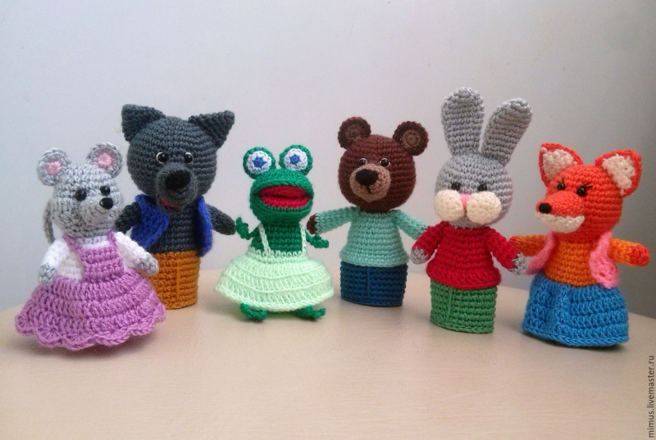
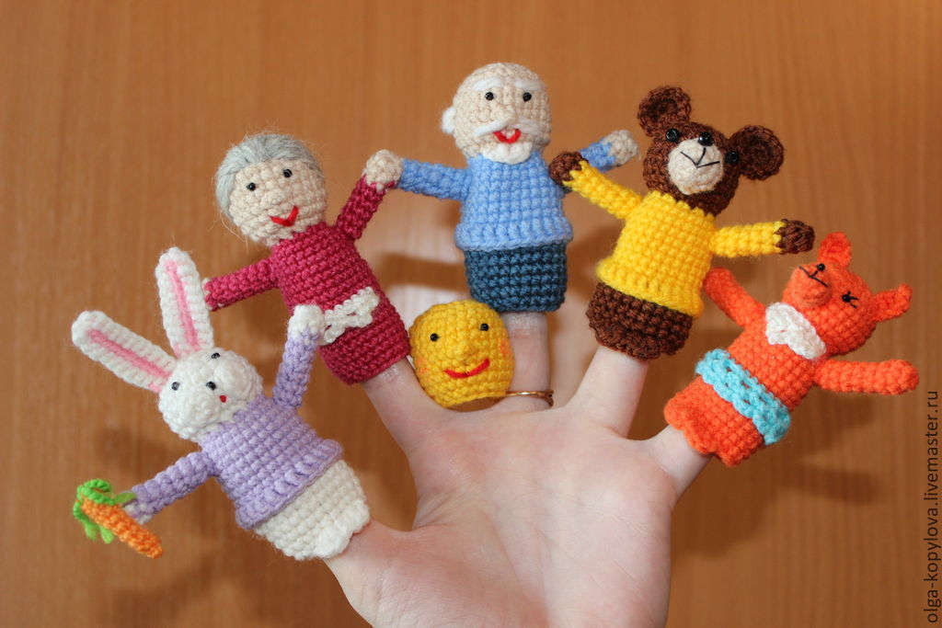
Пальчиковый театр

Slide 10
Игра-драматизация

Slide 11
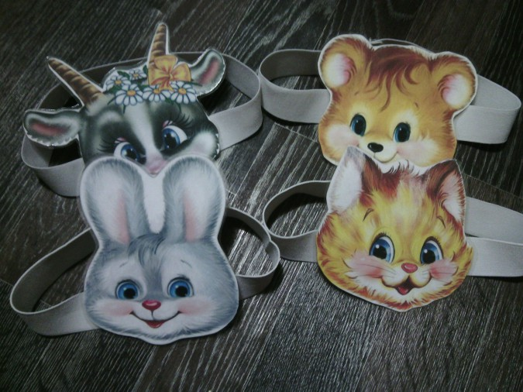
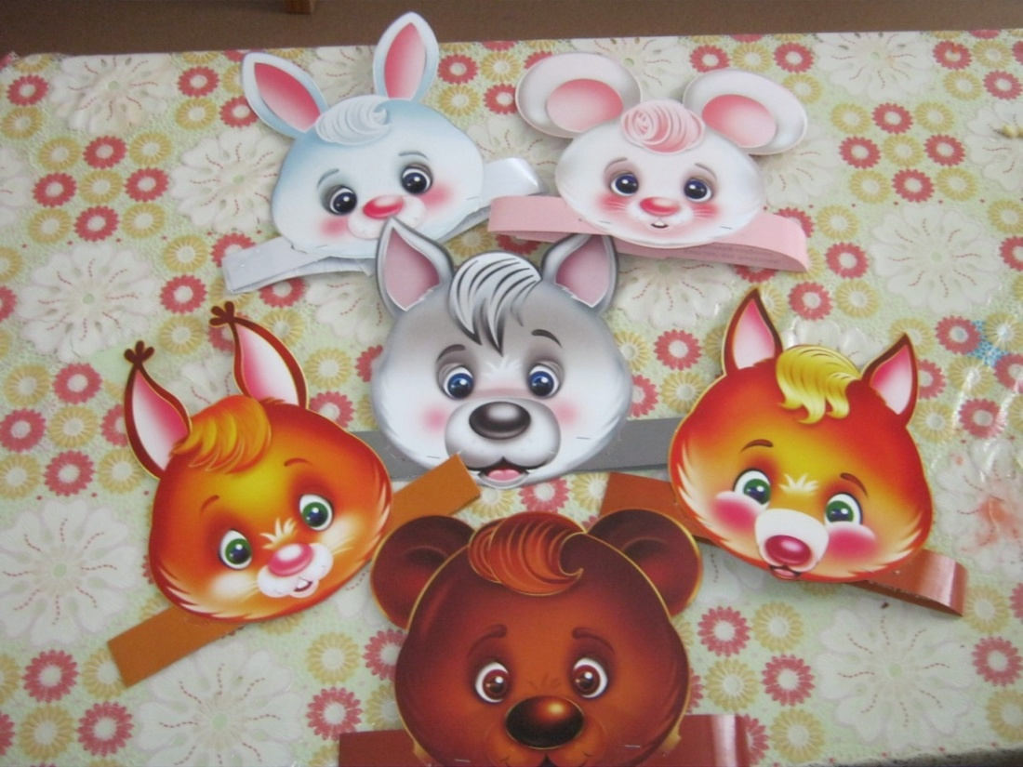
Театр шапочек-масок

Slide 12
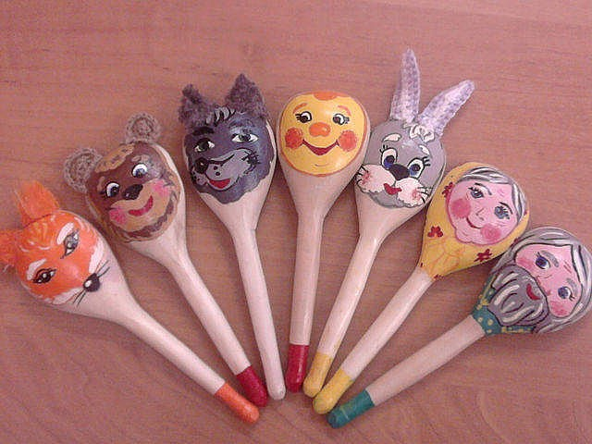
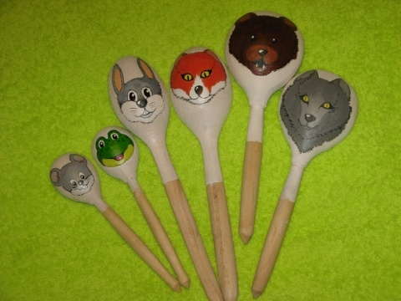
Театр на ложках (палочках)

Slide 13

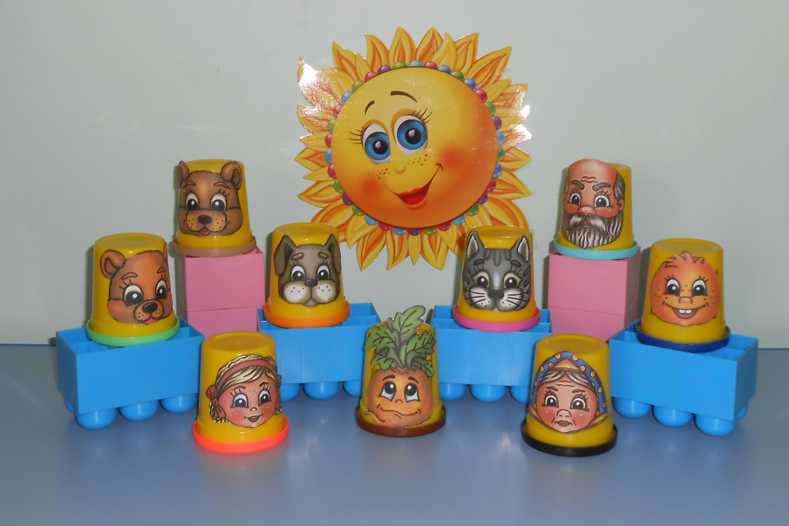
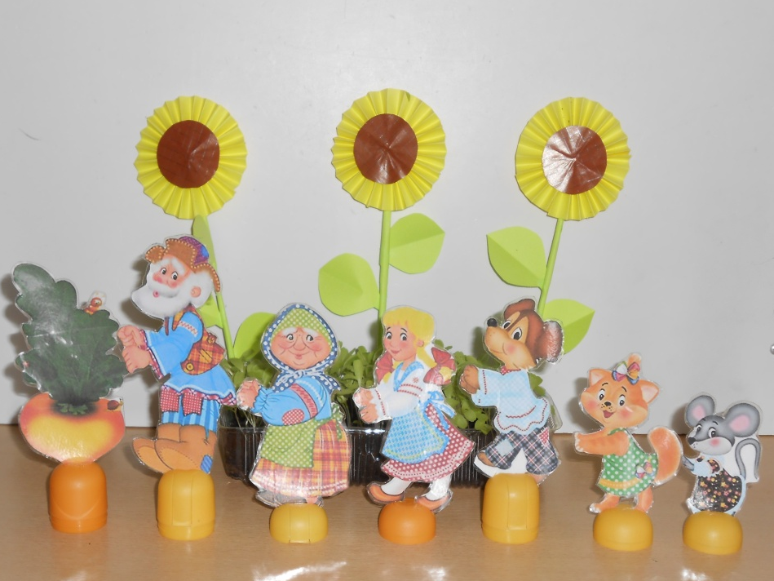

Настольный театр

Slide 14
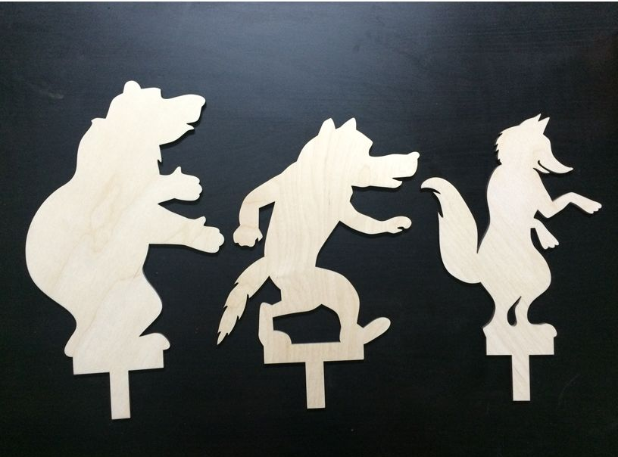
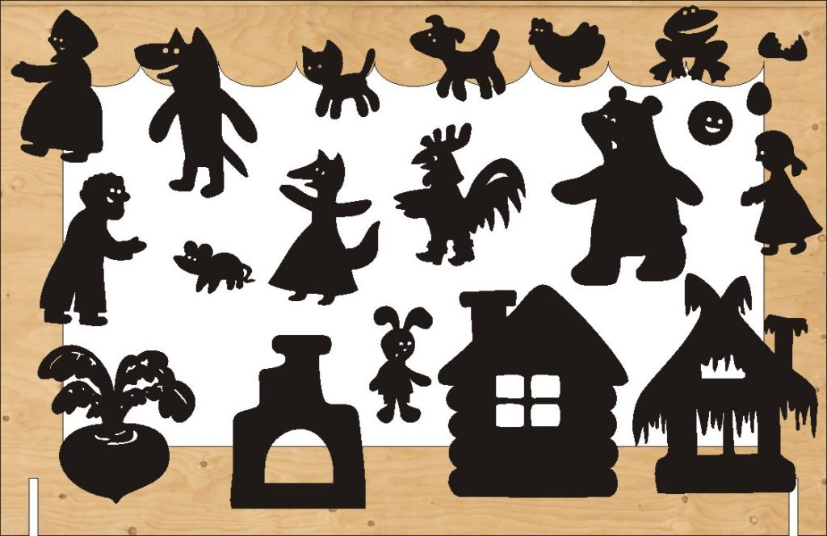
Теневой театр

Slide 15
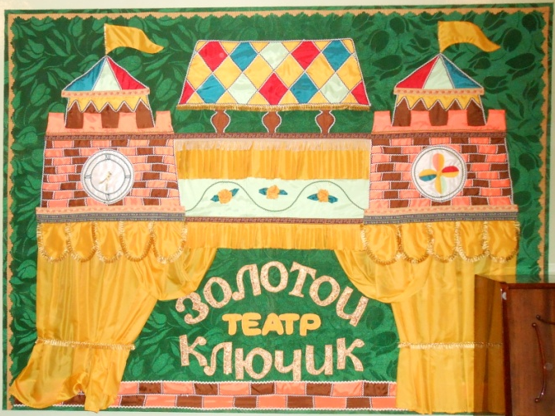
Театр «Золотой ключик»

